Slide 1

MIM
MIM 2.0 – in ontwikkeling
MIM community sessie – 12 feb 2026

Slide 2

Introductie
Planning
Werk in uitvoering
MIM 2.0 uitdaging – use case
MIM 2.0 begripsvorming
Schets van MIM 2.0

Slide 3

Januari 2025 – MIM 2.0 visie document
Thema update 2.0
Beter aangesloten
Breder toegepast
Bestendig geformaliseerd
Metamodel
Afstemming Internationaal
NL-SBB – MIM
ER/UML/FBM/OntoUML/LD/Archimate
Semantische lineage

Slide 4
Planning
2024 Visievorming
2025 Ontwerp en Realisatie
2026 Ontwerp, Realisatie, Toetsing en Besluitvorming

Slide 5
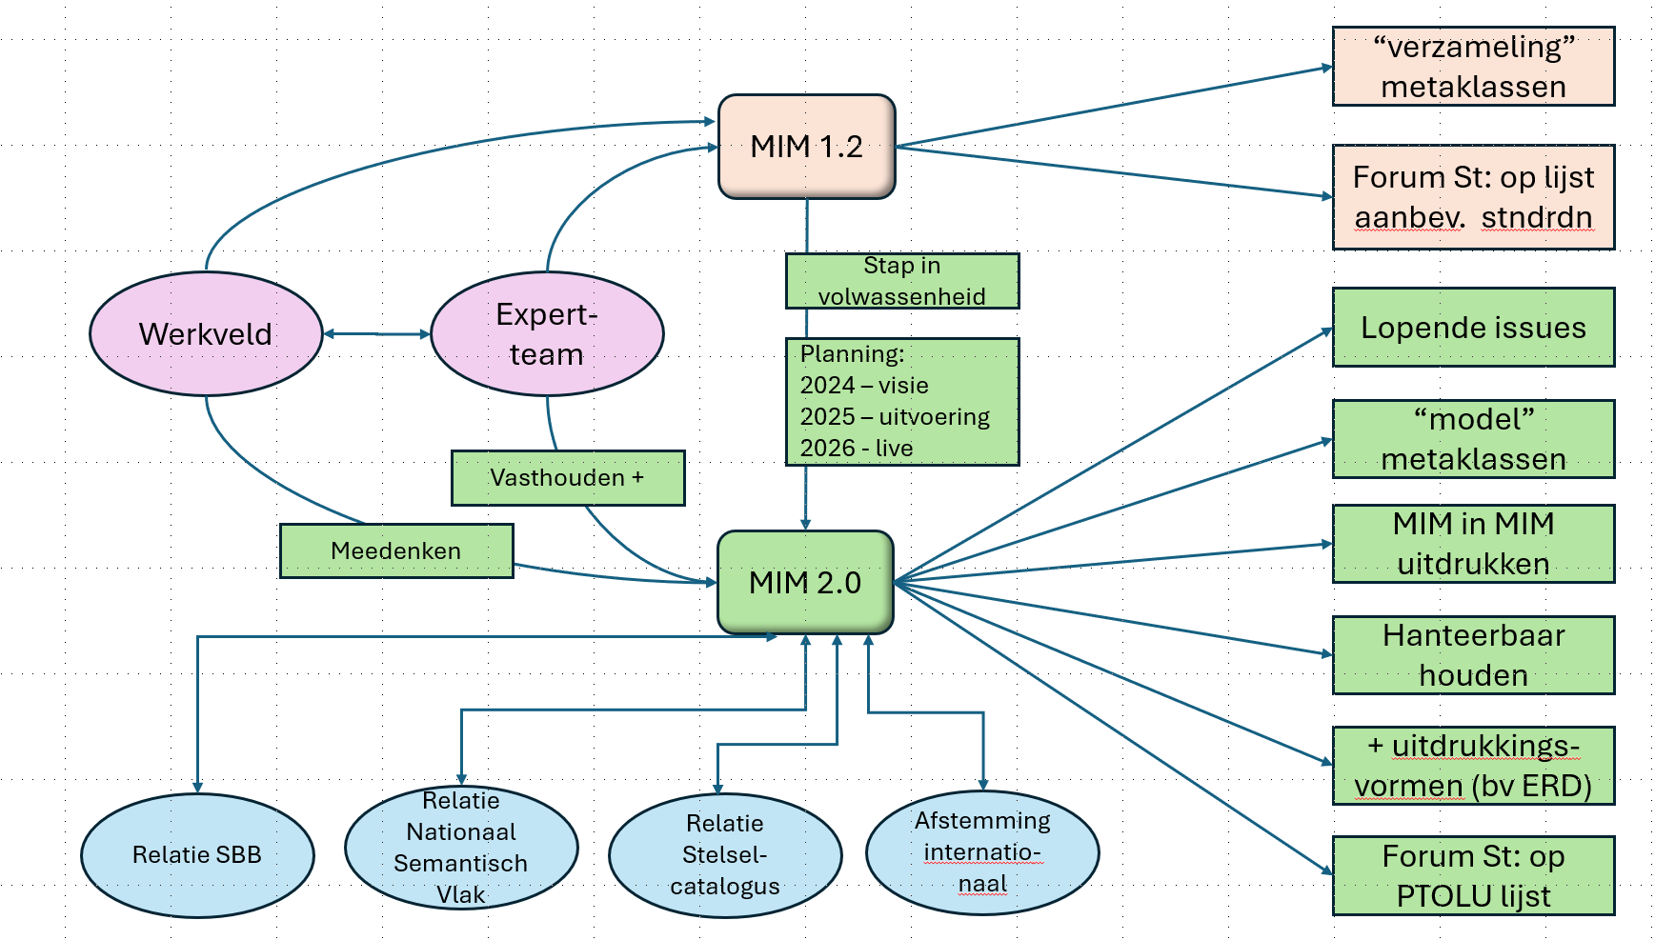
Schets voor visievorming

Slide 6











Werk in uitvoering
Geonovum
Politie / Justitie en Veiligheid
Kadaster
VNG Realisatie
Belastingdienst
Logius (Stelselcatalogus)
Skemu
MinBZK / ArchiXL
MIM-community

Slide 7
Wat we gaan opleveren
MIM-Metamodel Informatiemodellering:
Basisdocument
MIM-UML: Metamodel Informatiemodellering voor uml
MIM-Metamodel Informatiemodellering:
Begrippenkader
MIM-FBM: Metamodel Informatiemodellering voor Fact Based Modelling
MIM-Metamodel Informatiemodellering: Conceptueel informatiemodel (CIM)
MIM-OntoUML: Metamodel Informatiemodellering voor onto-uml
MIM-Metamodel Informatiemodellering:
Serialisatie
MIM-LD: Metamodel Informatiemodellering voor linked data
MIM-Metamodel Informatiemodellering: Logisch gegevensmodel (LGM)
MIM-Metamodel Informatiemodellering:
Semantische lineage
MIM-ER: Metamodel Informatiemodellering voor ER
MIM-Metamodel Informatiemodellering:
Achtergrond en uitleg
MIM-Archimate: Metamodel Informatiemodellering voor Archimate

Slide 8
Metamodel Denkwijze

Slide 9
Disclaimer
We hebben het hier over het metamodel
Waar we voorbeelden gebruiken, is dat om het metamodel toe te lichten.
Deze voorbeelden zijn niet bedoeld als voorbeelden hoe een visualisatie/model er straks met MIM 2.0 uit zou moeten/kunnen zien.

Slide 10
Onze uitdaging
Gegevensdeling binnen en tussen organisaties is cruciaal voor het kunnen uitvoeren van het dagelijks werk
De dienstverlening van de overheid moet in staat zijn om gegevens te (her)gebruiken die elders zijn ontstaan – als de betekenis past bij de behoefte en hergebruik is toegestaan.
We gebruiken modelleringstechnieken om de betekenis duidelijk te maken
Verschillende organisaties gebruiken verschillende modelleringstechnieken: UML, ER, FBM, LD
Zelf als dezelfde modelleringstechniek wordt gebruikt, blijft het lastig om de betekenis goed over te brengen
Betekenis is uiteindelijk een eigenschap van taal, modellen formaliseren vooral de logische structuren, interpretatie blijft nodig.

Slide 11
Betekenis herleiden

Slide 12


MIM Niveau’s
Model van begrippen
waar hebben we het over?
Niveau 1
model van
Beschouwingsdomein
Conceptueel informatiemodel
Welke informatie is relevant?
Niveau 2
werkelijkheid
gaat over
Logisch gegevensmodel
Hoe worden de gegevens gebruikt?
Niveau 3
model van
Verwerkingsdomein
Technisch datamodel
Hoe op te slaan of uit te wisselen?
administratie
Niveau 4
uitwisseling
gebruik

Slide 13
Concrete zaken en de typering daarvan
Beschouwingsdomein
Verwerkingsdomein
OBJECTTYPE
GEGEVENSOBJECTTYPE
MIM niveau 2:
Een model van het domein
MIM niveau 3:
Een model van het gegevensgebruik
klopt met
M1
typering van
typering van
Domeinobjecten, eigenschappen en relaties
gegevens
gaat over
administratie
M0
werkelijkheid
DOMEINOBJECT
GEGEVENSOBJECT
uitwisseling
gebruik

Slide 14
Terminologie-afspraken voor het metamodel
We gebruiken verschillende termen voor verschillende begrippen:
Begrippen over ”dingen in de beschouwde werkelijkheid” zijn (over het algemeen) andere begrippen dan de begrippen over “dingen in de gegevensverwerking”
Begrippen over de modellen (de typering) zijn (over het algemeen) andere begrippen dan de begrippen over de concrete zaken.
We gebruiken zoveel mogelijk de postfix “-type” als het gaat om de typering
En ”-type” gebruiken we ook alleen voor de typering, niet voor concrete zaken
Waar dit niet strijdig is met bovenstaande, hergebruiken we de MIM 1.2 termen.
Deze afspraken gelden voor het metamodel.

Slide 15

Concrete zaken en de typering daarvan: een voorbeeld
Object -type
Gegevensobject-type
typeert (beschrijft) gelijkvormige
typeert (beschrijft) gelijkvormige
Persoonsgegevens van Jan
[Jan] heeft rood haar
[Jan] is geboren op 25-2-2008
[Jan] heeft volledige naam “Jan Janssen”
[Jan] woont in [Amersfoort]
Domeinobject (“Jan”)
Gegevensobject over Jan
Jan is het hoofdonderwerp van dit gegevensobject

Slide 16
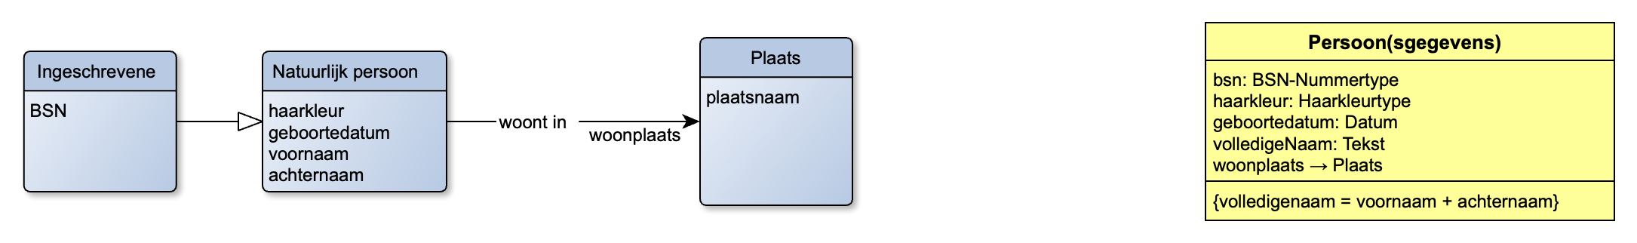
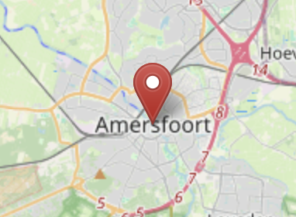
Concrete zaken en de typering daarvan: een voorbeeld
Een gegevensobjecttype
(met 5 gegevenstypen)
Drie objecttypen
typeert (beschrijft)
gelijkvormige
typeert (beschrijft)
gelijkvormige
typeert (beschrijft)
gelijkvormige
[Jan] heeft BSN 12345678
[Jan] heeft rood haar
[Jan] is geboren op 25-2-2008
[Jan] heeft volledige naam “Jan Janssen”
Een domeinobject (“Jan”)
[Jan] woont in [Amersfoort]
Een domeinobject (“Amersfoort”)
Een gegevensobject (geheel van 5 gegevens over Jan)

Slide 17
Gegevenstypen en hun voorkomens: enkelvoudig gegevens
Gegevenstype: geboortedatum van een Persoon
Gegeven: [Jan] is geboren op geboortedatum 25-12-1995
Gegeven: [Marie] is geboren op geboortedatum 12-11-1996
Gegeven: [Piet] is geboren op geboortedatum 12-5-2015
Gegevenstype: werkgever van een Persoon
Gegeven: werknemer [Jan] werkt bij werkgever [Bakkerij Broodjes]
Gegeven: werknemer [Marie] werkt bij werkgever [Bakkerij Broodjes]
Disclaimer:
De vorm van de gegevens
kan uiteindelijk verschillen!
Persoon | Geboortedatum
[Jan] | 25-12-1995
[Marie] | 12-11-1996
[Piet] | 12-5-2015
Werknemer | Werkgever
[Jan] | [Bakkerij Broodjes]
[Marie] | [Bakkerij Broodjes]

Slide 18
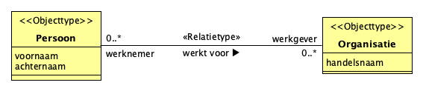
Relaties op conceptueel niveau
De terminologie is geharmoniseerd: relatietype
Een relatie op conceptueel niveau is altijd ”navigeerbaar” naar beide kanten
Op de lijn staat de naam van het gezegde (predikaat), met een driehoekje voor de richting
Ook de namen van de rollen kunnen worden benoemd,inclusief de cardinaliteit.
Aanvullingen:
Een relatietype kan ook een eigen naam hebben (bv: “dienstbetrekking”), in zo’n geval is er geen sprake van een richting;
Er kunnen meerdere gezegden zijn, met elk een eigen richting (“bv: “heeft in dienst”)

Slide 19
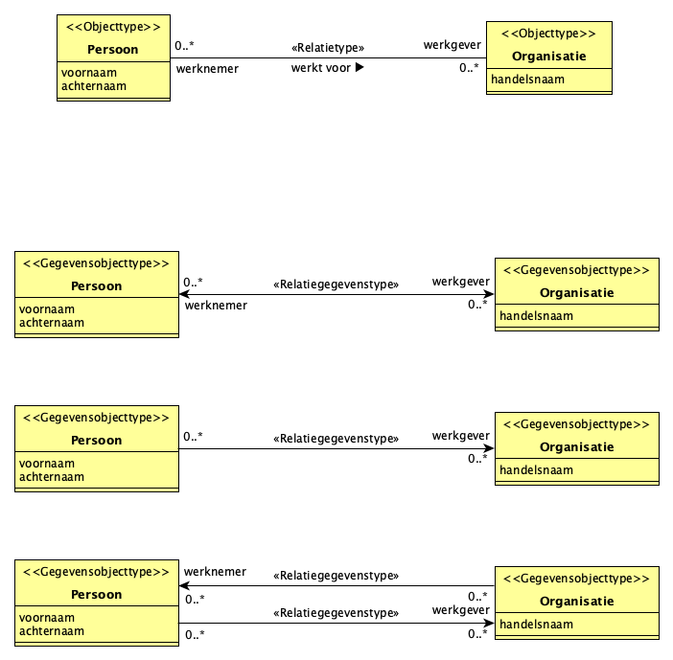
Relaties op logisch niveau
Een relatie is op logisch niveau een speciaal soort gegevenstype;
Dit gegevenstype heeft één naam;
Een relatiegegevenstype is daarbij altijd navigeerbaar in een richting.
Aanvullingen:
Er kunnen meerdere gegevenstypen worden onderkend voor dezelfde relatie op conceptueel niveau (bv “werknemer”);
Ook kan een relatie verzelfstandigd worden als “eigen” gegevensobjecttype.

Slide 20
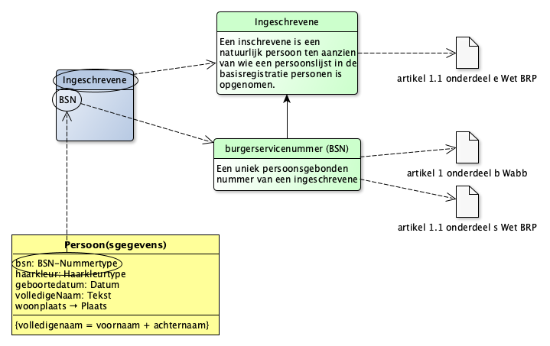
Kern van het metamodel & een voorbeeld (semantische lineage)
MIM-2
MIM-1
Objecttype
Concept
gebruikt terminologie zoals gedefinieerd met
heeft hoofdonderwerpen van type
Gegevens-
objecttype
MIM-3

Slide 21
MIM als uitwisselstandaard tussen modelleertechnieken

Slide 22
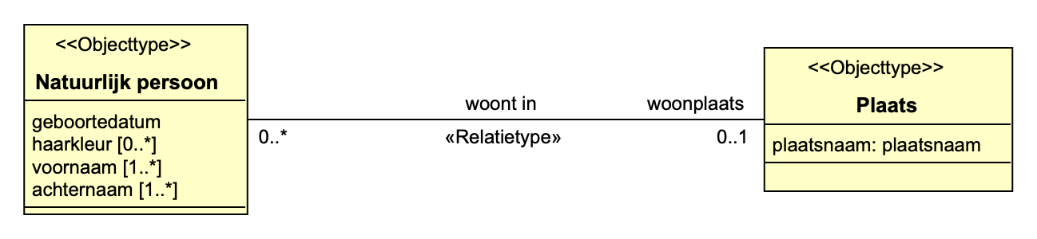
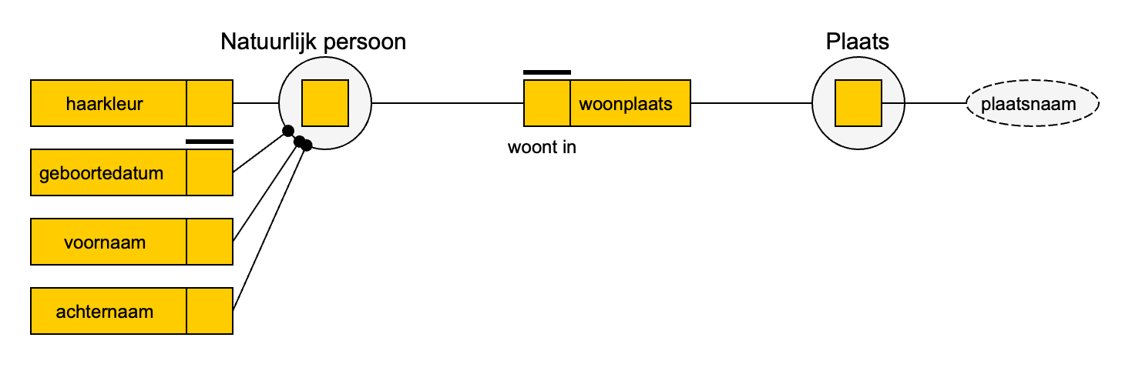
Mapping via MIM (conceptueel model)
UML
MIM
Attribuuttype
Objecttype
Relatietype
Waardetype
FBM

Slide 23
MIM 2.0 Begrippenkader & uitleg van de denkwijze

Slide 24
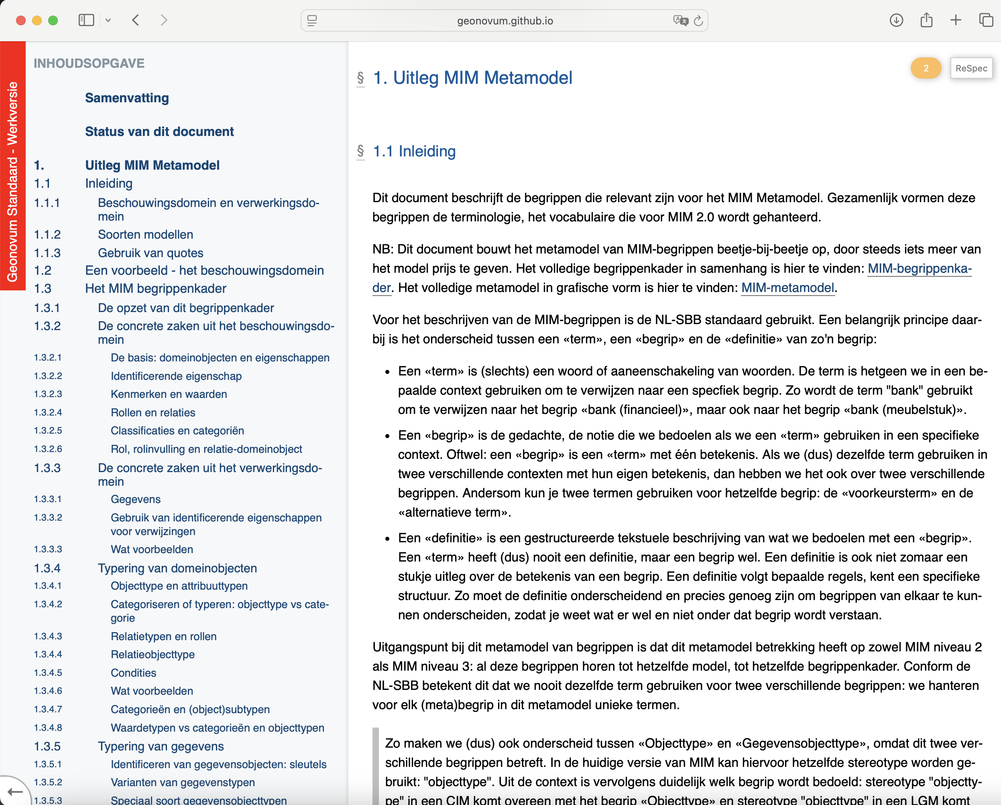
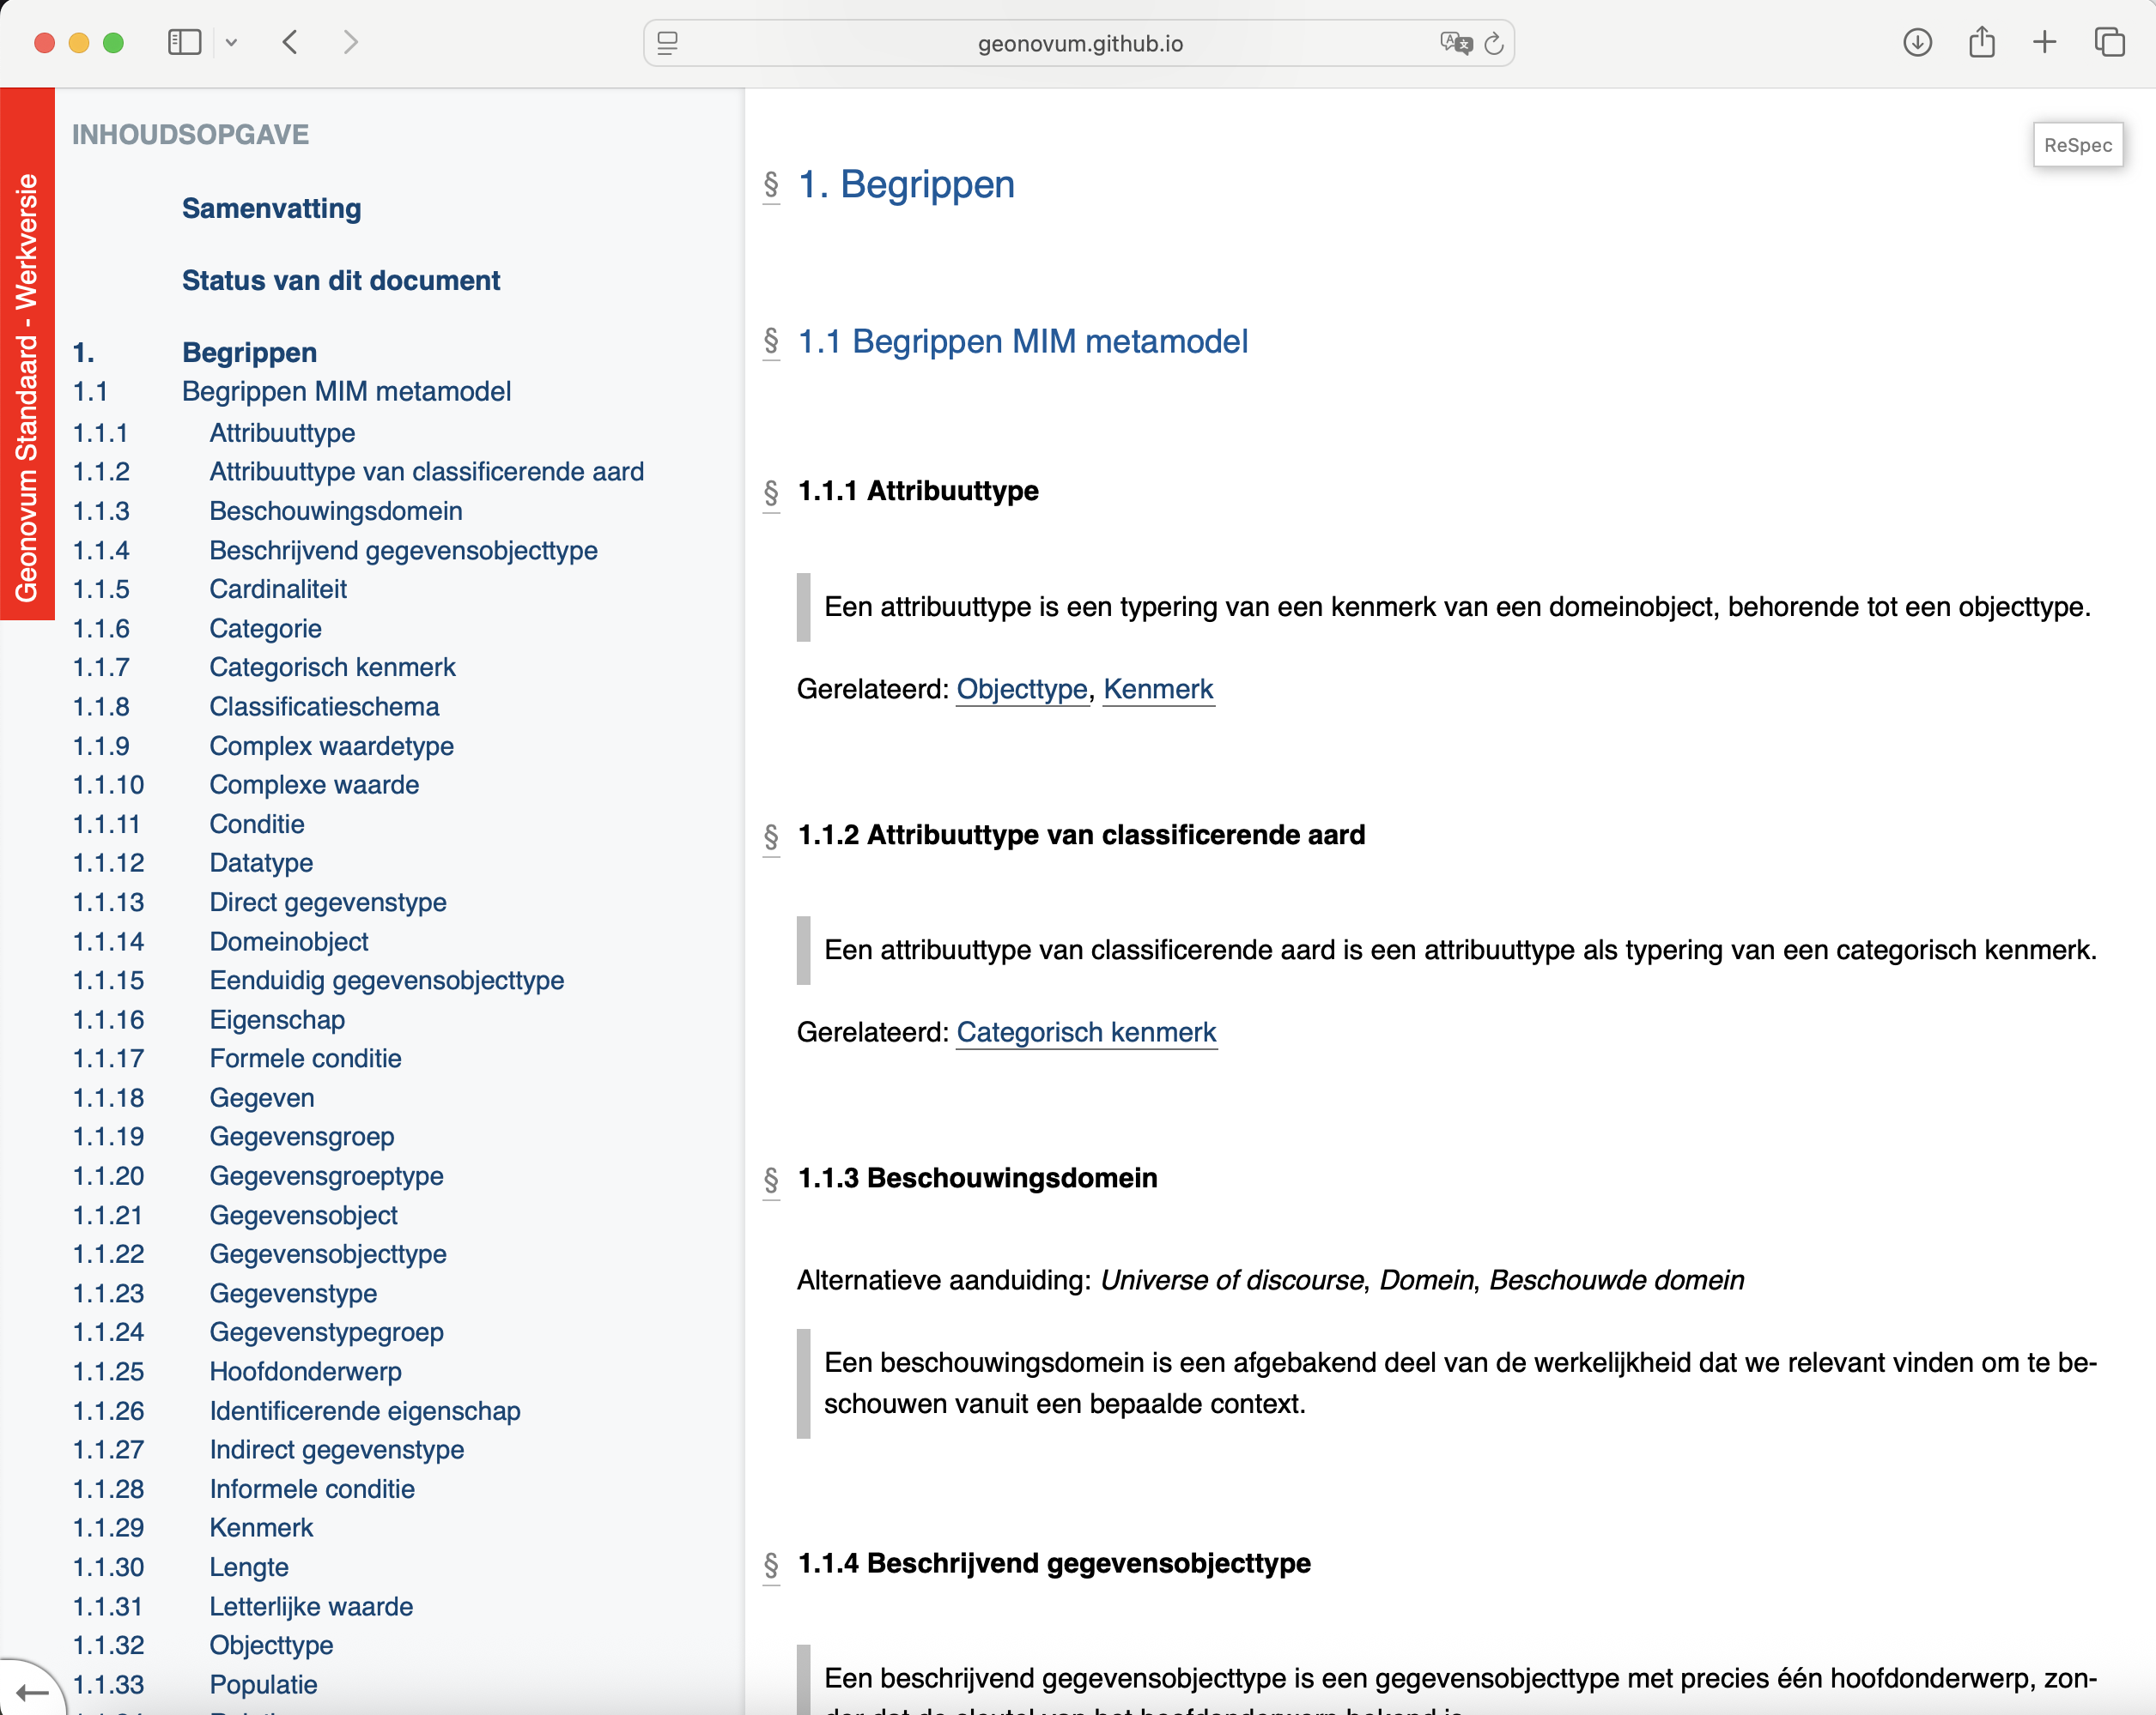
MIM metamodel begrippen en uitleg van de denkwijze
https://geonovum.github.io/mim-metamodel/metamodel-uitleg.html
https://geonovum.github.io/mim-metamodel/metamodel-begrippen.html

Slide 25
MIM 2.0 Formeel metamodel

Slide 26
Waar we nu zijn met formeel uitdrukken van het metamodel
MIM in MIM uitdrukken
Metaklasse
Metagegeven

Slide 27
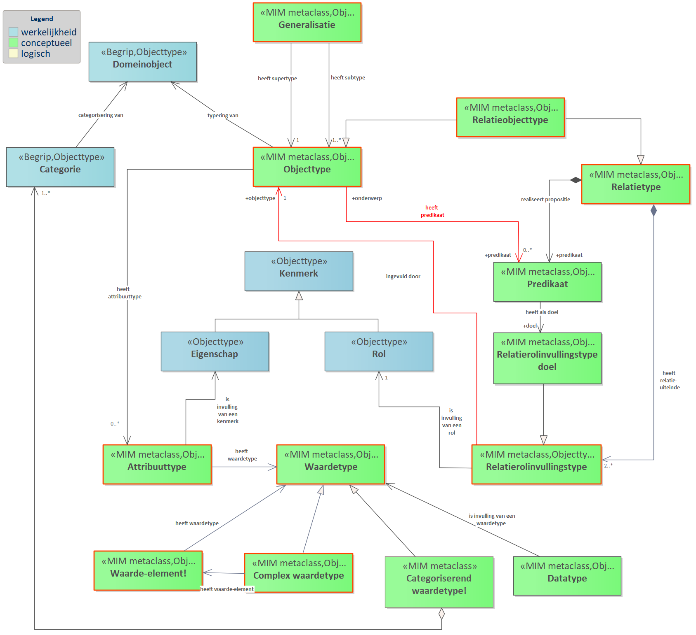
Schets metamodel MIM-CIM (Conceptueel Model)
Werk in uitvoering

Slide 28
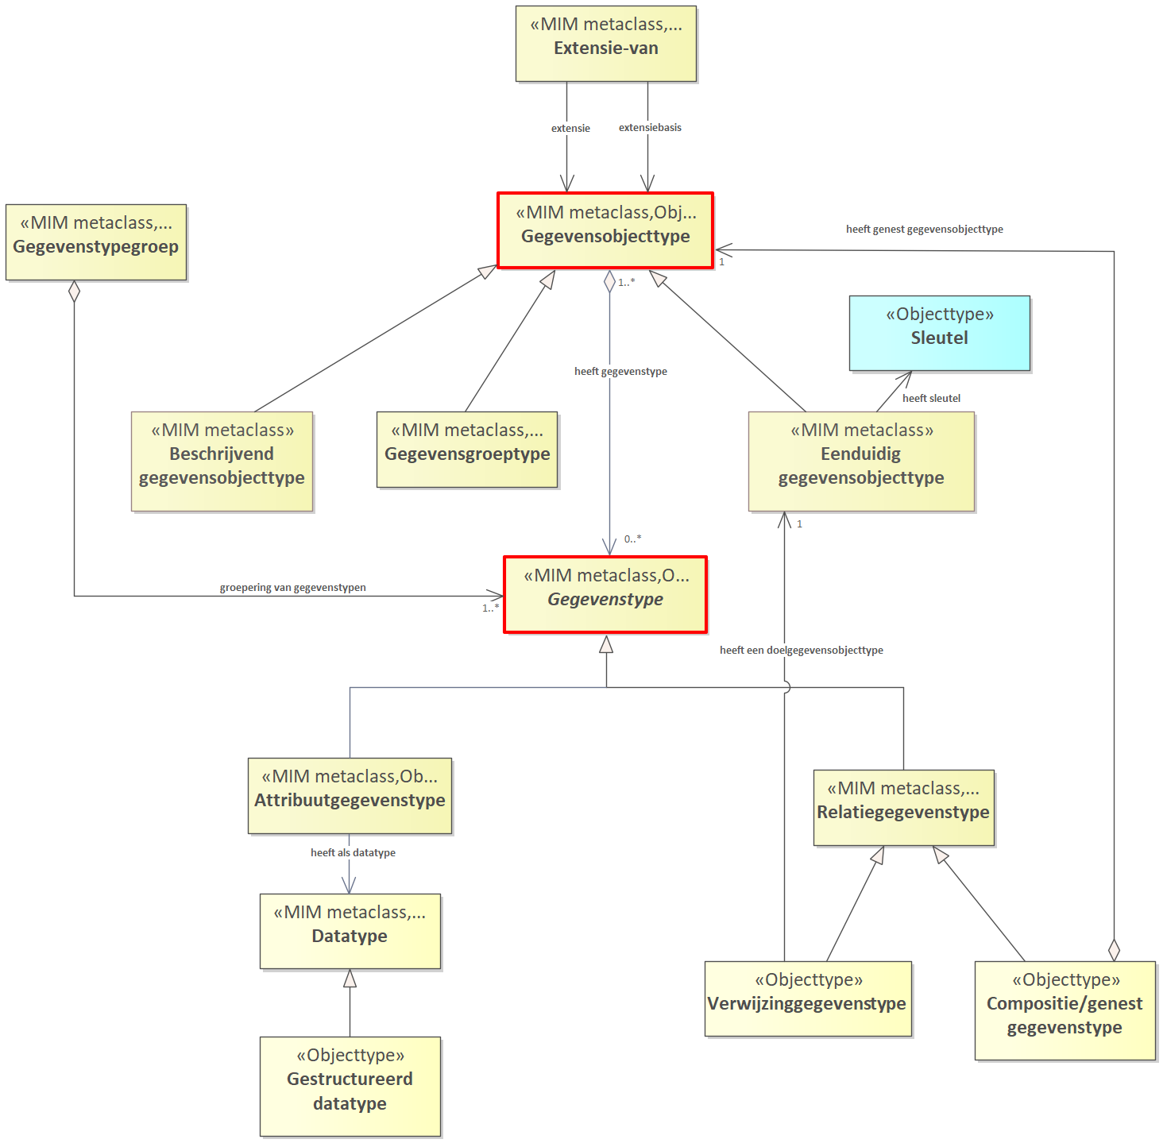
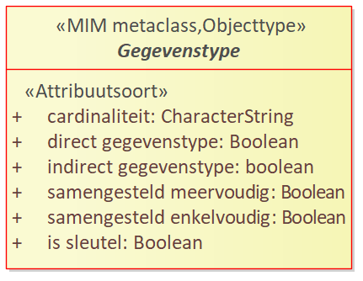
Schets metamodel MIM-LGM (Logisch model)
Werk in uitvoering

Slide 29
Bedankt!

